Slide 1



Slide 2


一例重症急性胰腺炎患者MDR-KP感染治疗体会

Slide 3

● 病例简介
摘要
1.独特性：多重耐药肺炎克雷伯菌感染（腹腔+血流），体外药敏仅替加环素及多黏菌素敏感，但实际使用抗感染效果差。
2.背景：患者确诊重症急性坏死性胰腺炎2-月进入感染期，反复发热，考虑腹腔感染，予以腹腔穿刺引流术后，根据药敏结果予以多种抗生素治疗，但效果欠佳，后予以依拉环素治疗后患者感染控制，病情稳定好转。

Slide 4
● 患者基础信息
1.人口学信息：女，64岁，工人，重庆
2.主诉：确诊重症急性坏死性胰腺炎2-月，反复发热18天
3.既往史：无

Slide 5
● 入院后检查
1.体格检查：
HR 144次/分，RR 30次/分，BP 115/64mg，SpO2 98%（鼻导管吸氧3L/min）。神清神萎，面色苍白，颈软，甲状未扪及，颈静脉无充盈，双肺呼吸音清，未闻及明显干湿啰音。心界不大，心率144次/分，心律齐，各瓣膜区未闻及病理性杂音。腹膨隆明显压痛、反跳痛、肌紧张，肝脾肋下未触及，移动性浊音阴性。双下肢不肿。
2.辅助检查：
急性坏死性胰腺炎治疗后，见胰胃引流，胰周、左侧腹腔、肾周及结肠旁沟区较多渗出并局部包裹，且周围散在合并积血，邻近胃壁、空肠及结肠壁稍肿胀，左侧腹膜后包裹性积液，较前腹腔积液明显增多，部分考虑为积血可能，邻近腹增厚明显，炎性改变，另双侧腹壁软组织肿胀较前明显加重。

Slide 6
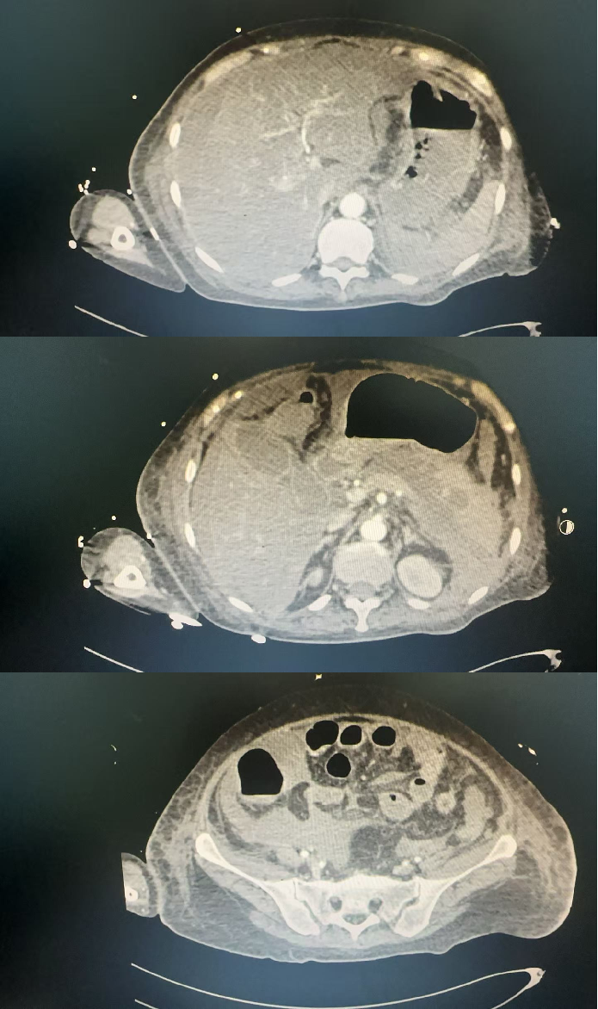
● 入院后检查
3.影像学检查：

Slide 7
● 诊断评估
诊断评估
1.初步诊断：1.重症急性坏死性胰腺炎 2.腹腔感染 3.肺部感染 4.低蛋白血症 5.多浆膜腔积液 6.胆囊结石伴胆囊炎
2.诊断依据：外院腹腔引流液培养：多重耐药肺炎克雷伯杆菌；引流液常规细胞数增加，以多核细胞为主
3.鉴别诊断：诊断明确，无需鉴别

Slide 8
● 治疗过程
1.药物：1.替加环素 50mg q12h ivgtt（首剂加倍） * 14天（外院）
2.亚胺培南西司他丁 1g q6h ivgtt*7天（外院4天+入院后D0-D3）
3.多黏菌素B 0.75MIU q12h ivgtt*10天（D1-D10）
4.依拉环素 50mg q12h ivgtt*8天（D3-D10）
5.头孢他啶阿维巴坦 8.1-8.5 2.5g q12h ivgtt*5天（D11-D16）
2.手术：入科第二天，腹腔穿刺引流术

Slide 9
● 治疗过程
3.微生物/病理结果：血培养、血mNGS、腹腔引流液培养均培养出多重耐药肺炎克雷伯杆菌
4.方案调整：无
5.指标追踪：

Slide 10
● 治疗过程
3.时间轴记录:(折线图)

Slide 11

● 诊疗体会
1.疗效评价：抗感染治疗有效，未见药物相关不良反应发生
2.局限性：无
3.结论：多重耐药肺炎克雷伯菌感染在体外药敏实验敏感情况下仍可能存在体内实际不敏感情况，导致抗感染治疗无效，采用依拉环素治疗取得较好抗感染效果，因此依拉环素可能是多重耐药肺炎克雷伯菌感染治疗的重要选择。

Slide 12
感谢观看
敬请指导

